Slide 1
BUENAS TARDES A TODOS(AS) Por favor tener en cuenta: Desactivar los micrófonos para NO tener interferencias. Solo activar los micrófonos en el momento de alguna intervención.

Slide 3
Simulacro distrital de autoprotección 22 de septiembre de 2020 10:00 a.m.

Slide 4
ALGUNOS CONCEPTOS
PLANES DE EMERGENCIA:
Definen las políticas, los sistemas de organización y los procedimientos generales aplicables para enfrentar de manera apropiada, oportuna y eficaz las situaciones de calamidad, desastre o emergencia.
SIMULACRO:
El simulacro es un ensayo acerca de cómo se debe actuar en caso de emergencia, siguiendo un plan previamente establecido basado en procedimientos de seguridad y protección. Permitiendo así, probar la capacidad de respuesta de la población y su ejercicio permite evaluar y retroalimentar dichos planes

Slide 5
OBJETIVOS DEL SIMULACRO AUTOPROTECCIÓN
Fortalecer la capacidad de preparación y respuesta de las personas que habitan Bogotá.
Socializar acciones y comportamientos de autoprotección que se pueden implementar en diferentes emergencias.
Socializar los escenarios de riesgo de la ciudad que pueden materializarse en caso de emergencias.
Identificar e implementar comportamientos y prácticas de protección.

Slide 6
ESCENARIOS DE RIESGO EN EL SIMULACRO DE AUTOPROTECCIÓN

Slide 7
PREPARACIÓN PARA EL SIMULACRO DE AUTOPROTECCIÓN

Slide 8
FASES PARA EL SIMULACRO DE AUTOPROTECCIÓN
La activación del simulacro de autoprotección se realizará mediante sonido de silbatos de los brigadistas y lideres designados; no se activará alarma sonora. Pon alarma en tu celular para que a las 10:00 a.m, participes desde el lugar donde te encuentres.
ACTIVACION
MOVILIZACION
DESACTIVACION
DESMOVILIZACION
Identificar las zonas seguras que permitan protegernos, tanto en casa como en las sedes.
Realizar el registro fotográfico de la actividad, evaluar como estas, como están tus familiares y/o compañeros de area.
Retornar a tus actividades y recuerda enviar tus evidencias (fotos y videos de máximo 1 minuto) a la profesional SST Gina Marcela Torres: 3166328743

Slide 9
COMO PREPARASE PARA EL SIMULACRO DE AUTOPROTECCIÓN
REVISIÓN DEL KIT DE EMERGENCIAS EN CASA
Agua: considera dos litros por persona al día (incluye botellas chicas que son más fáciles de trasladar).
Comida: enlatada, barras energéticas y comida deshidratada.
Abrelatas manual.
Linternas y baterías.
Radio portátil con baterías adicionales.
Botiquín de primeros auxilios.
Ítems especiales: medicamentos y anteojos. Considera las necesidades de niños, tercera edad y discapacitados.
Llaves de repuesto de tu casa y de tu auto.
Dinero en efectivo.
Una muda de ropa y zapatos (para cada miembro de la familia).
Saco de dormir o una frazada (para cada miembro de la familia).
Bolsas de basura.

Slide 10
IDENTIFICACIÓN DE PELIGROS
Ubicar y enseñar a tu familia la ubicación de los registros de servicios públicos y como cerrarlos.

Slide 11
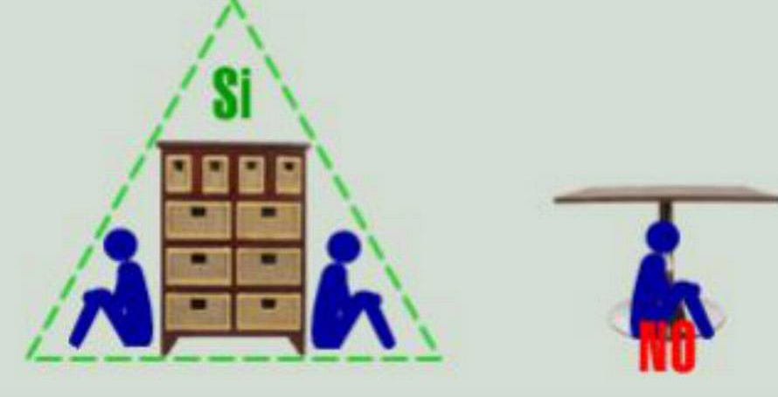
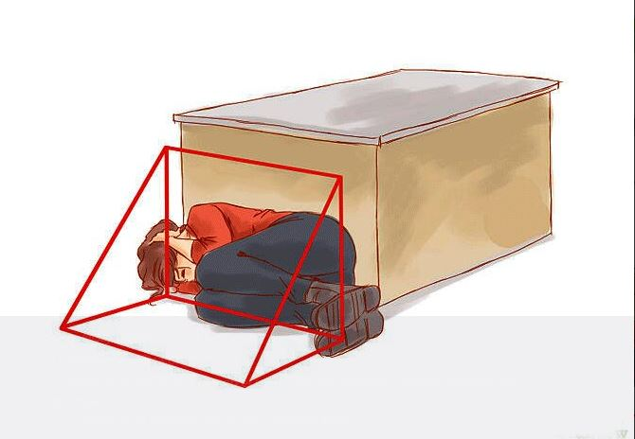
MEDIDAS DE AUTOPROTECCIÓN
Identifica la ubicación de tu kit de seguridad.
Ubica un espacio seguro o zona segura, debe estar cerca de un muro o columna firme.
Puedes identificar estructuras estables como muebles, camas, mesas, escritorios, pero no debes ubicarte bajo ellos, sino en uno de sus costados.
Asume posición en cuclillas cubriendo tu cabeza y abrazando tus piernas o posición fetal.
Evita ubicarte junto a estantería que no este fija en la pared, espejos, televisores o muebles que puedan caer

Slide 12
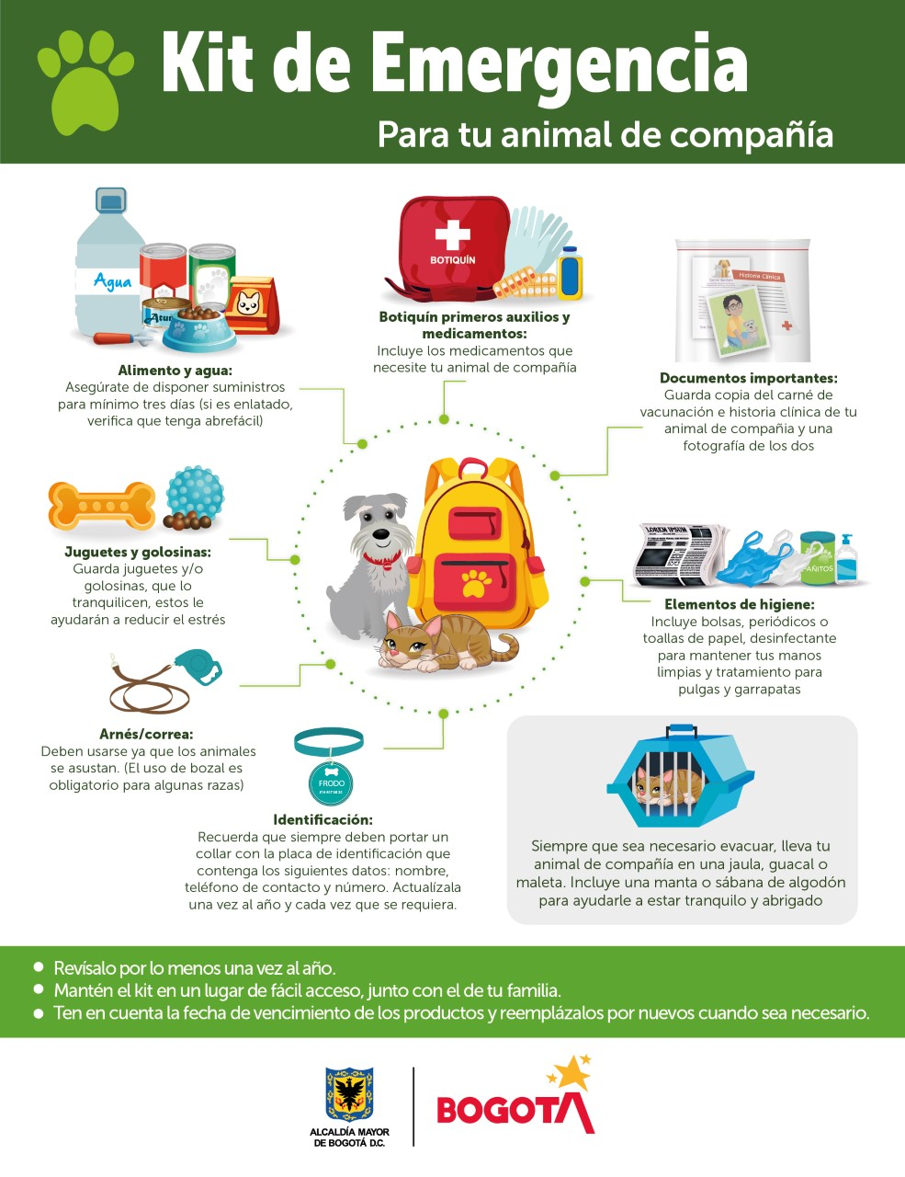
Y NO OLVIDES A TU MASCOTA…

Slide 13
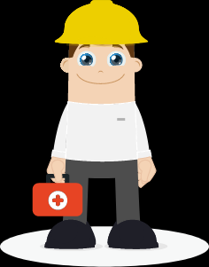
ALGUNAS RESPONSABILIDADES
COMO MIEMBRO DE LA COMUNIDAD LASALLISTA
Seguir las indicaciones de los lideres y brigadistas en las distintas sedes.
Evitar actitudes de burla durante el simulacro de autoprotección.
Analizar situaciones que puedan ser objeto de mejora, buscando siempre la seguridad.
Informar y reportar cualquier situación que pueda convertirse en un riesgo para ti o tus compañeros.

Slide 14
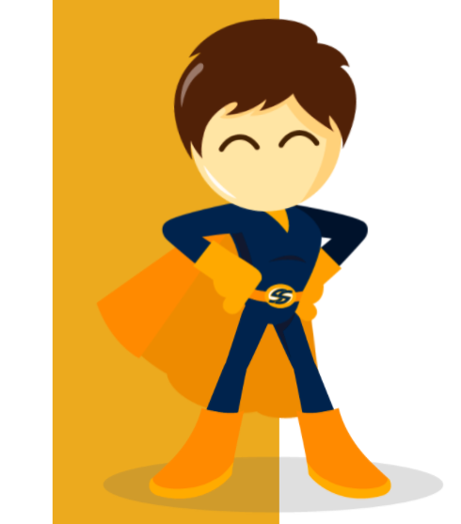
RECUERDA…
…ESTA VEZ NO EVACUAMOS, PERO A LAS 10:00 A.M VAMOS A AUTOPROTEGERNOS.

